Slide 1


Fish guardians

Slide 2


팀원 소개
조장: 윤영빈
소프트웨어: 김우섭, 배동윤
하드웨어: 정진우, 서승완

Slide 3
아쿠아 포닉스
물고기 양식, 수경재배를 결합한 합성어로 물고기를 키우며 동시에 식물을 키우는 친환경 농법을 말합니다.
식물의 영양분은 물고기의 배설물에서 공급받고, 식물이 정화시킨 깨끗한 물을 다시 공급하는 대표적인 친환경 농법을 말합니다.

Slide 4
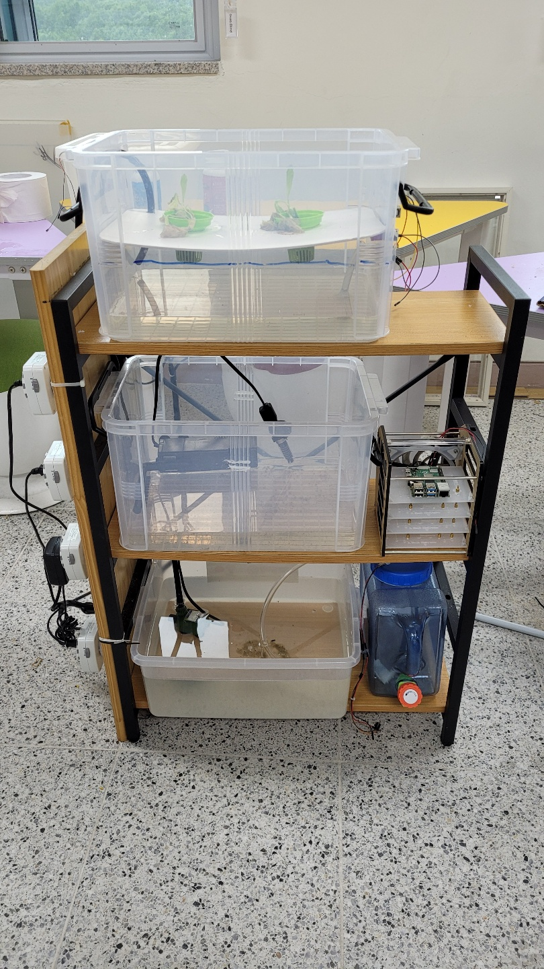
외부 형태 및 과정
카메라를 이용한 라즈베리파이 원격 모니터링 시스템(24시간)
원수 공급 시스템: 식물이 물을 먹어서 그 만큼 증산 작용이 일어나기 때문에 새로운 물을 공급을 하기 위해 만들었습니다.
관수 공급 시스템(수중 펌프)
IoT 온 습도 시스템(아두이노) - 앱인벤터를 이용한 원격 제어

Slide 5
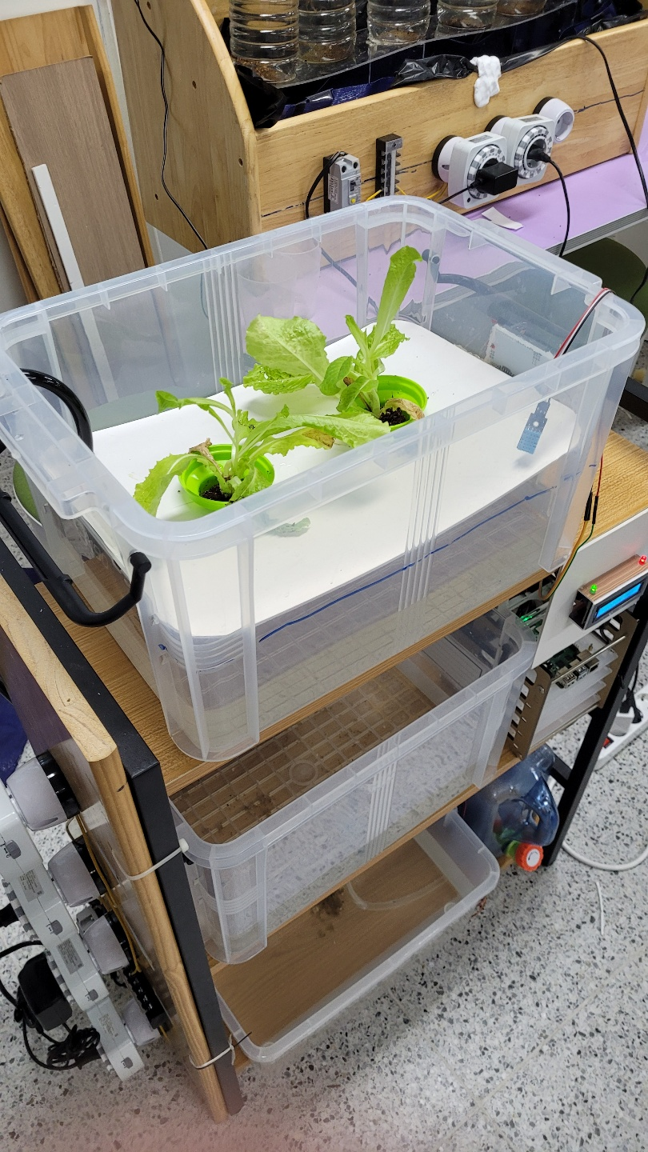
외부 형태 및 과정2
LED 시스템(24시간) 시간 제어
히터 시스템(24시간) 시간 제어
상추

Slide 6


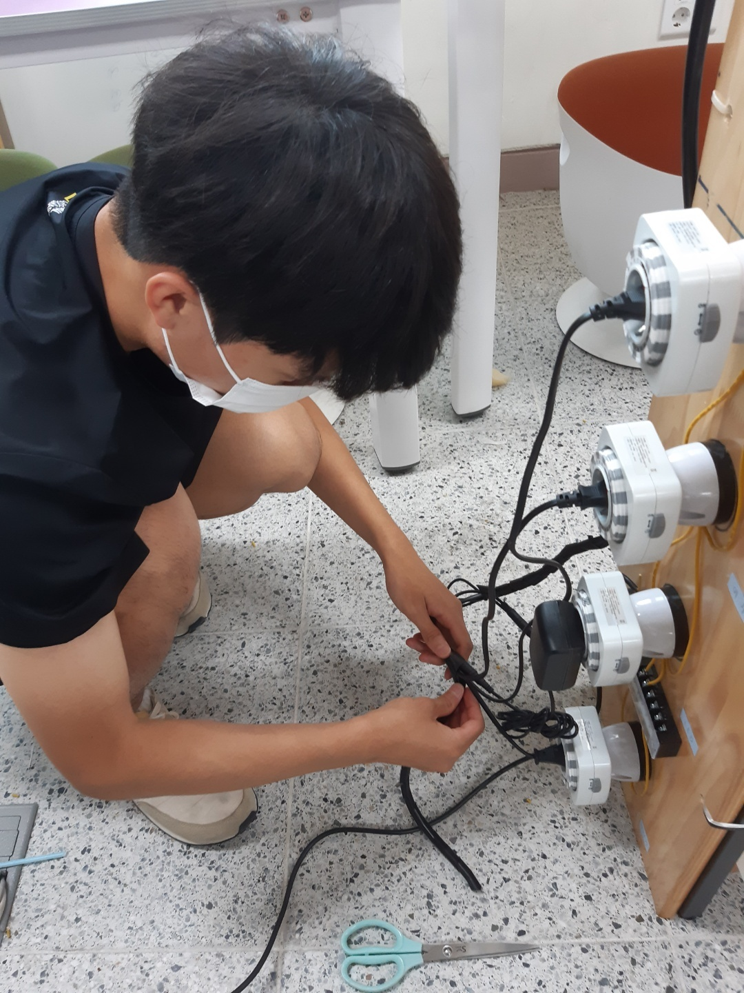
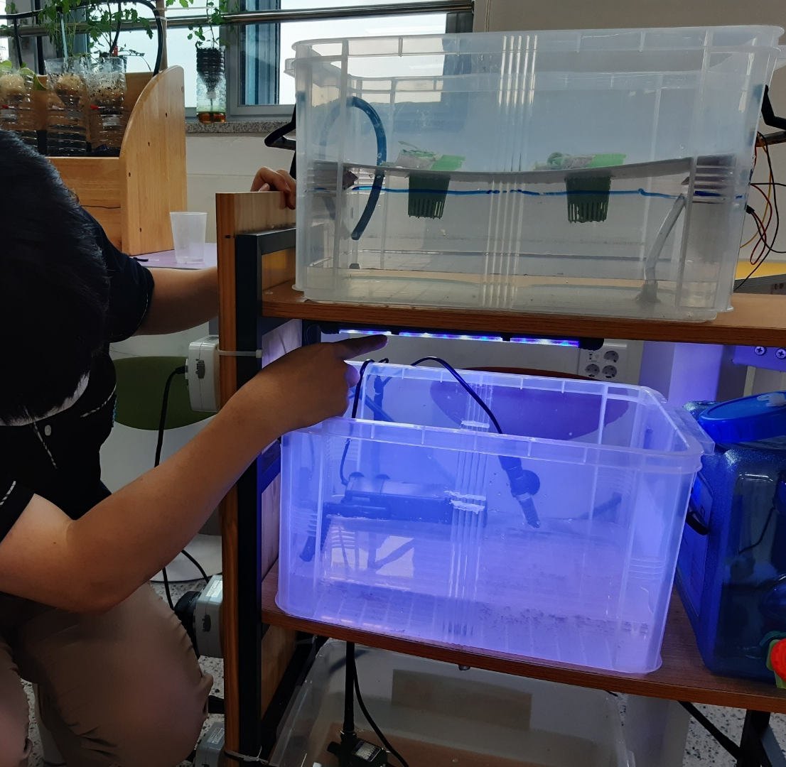
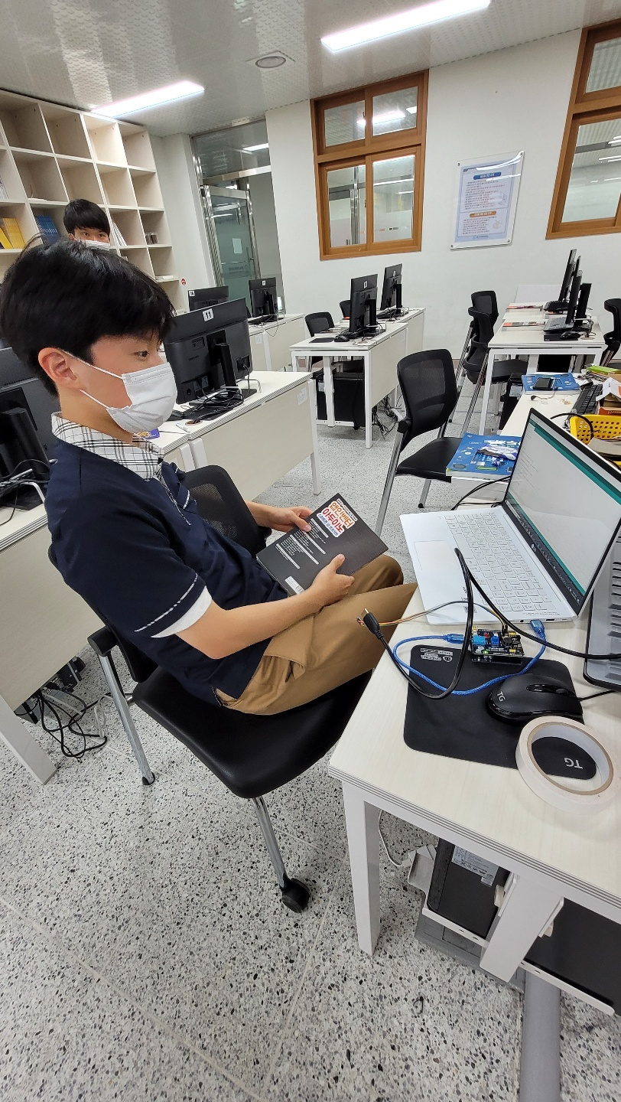
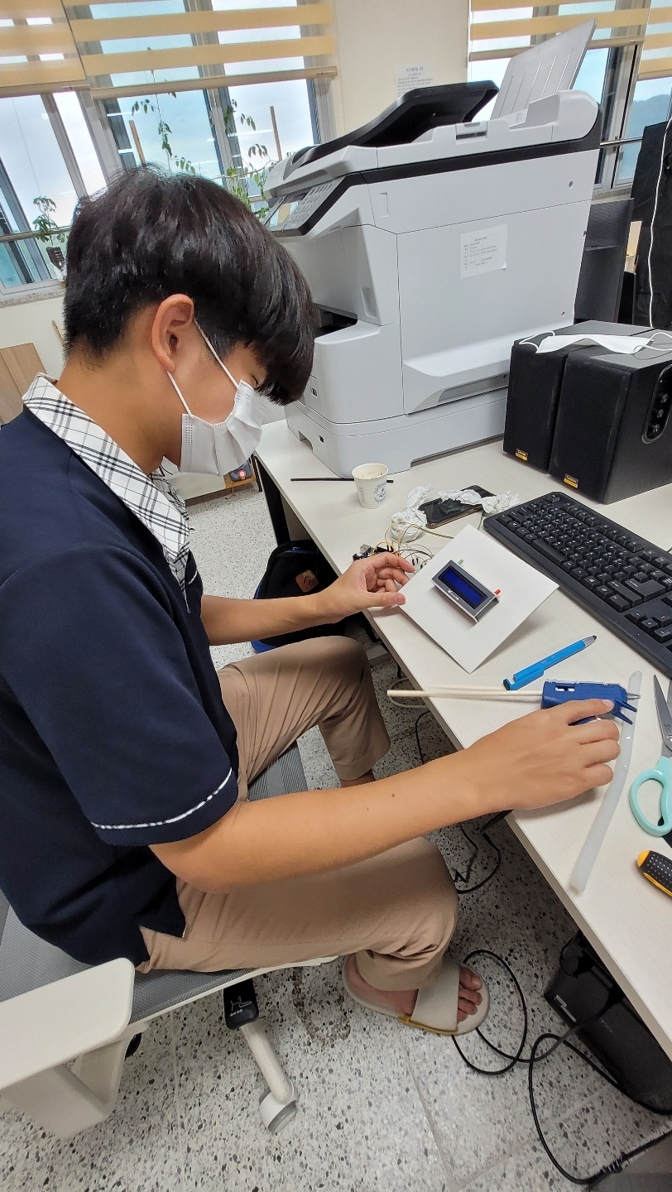
제작과정

Slide 7
사용된 센서 및 모듈, 코딩
블루투스 모듈: 전자기기끼리 전파를 이용하여 간단한 정보를 교환합니다.
수중펌프: 물을 끌어서 올려주거나 반대로 내려주는 역할을 합니다.
수위 센서: 물의 높이(수위)를 측정해주는 역할입니다.
깃 허브 링크이며, 여기에 소스코드 및 센서들의 사진, 등이 있습니다.
https://github.com/Youngbin2208/Soursecode.git

Slide 8
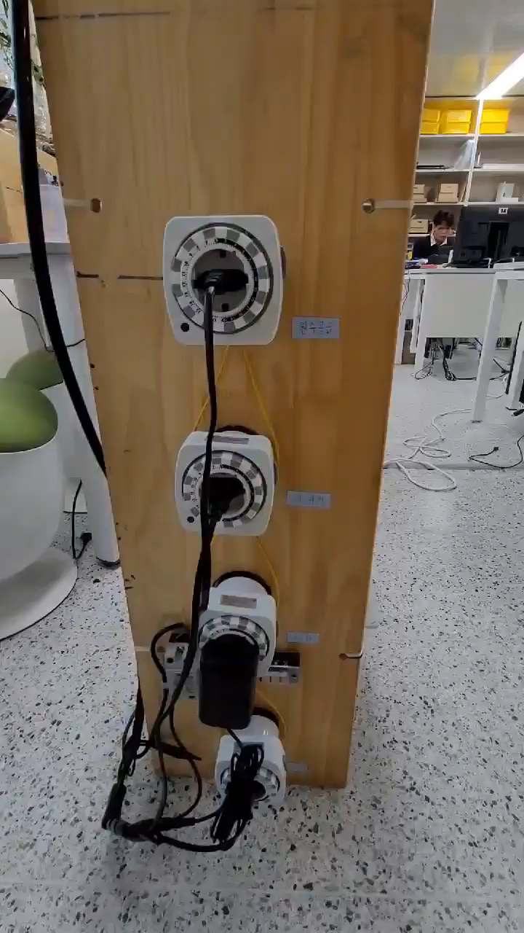
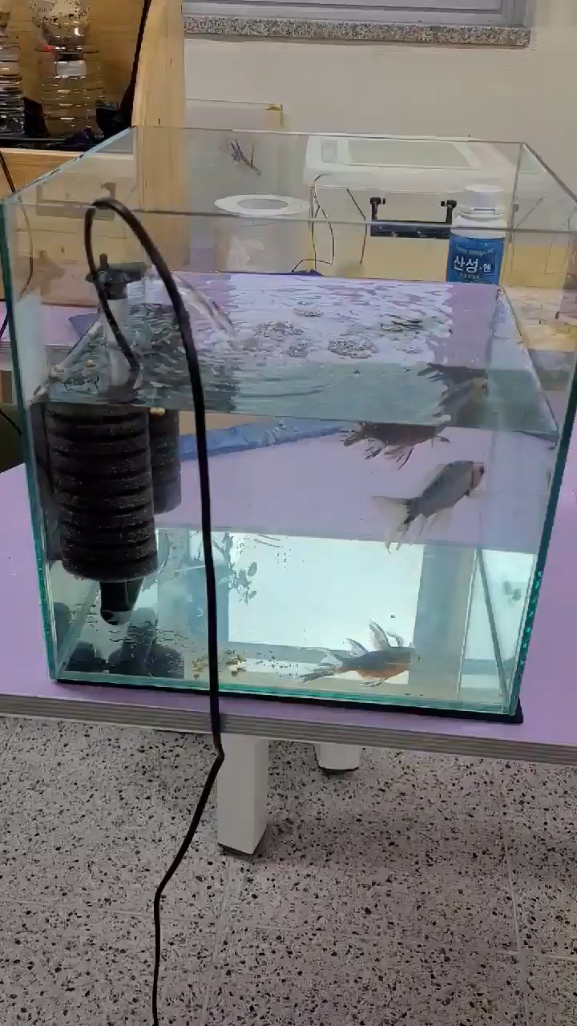
작품 최종 사진 및 시연 영상

Slide 9
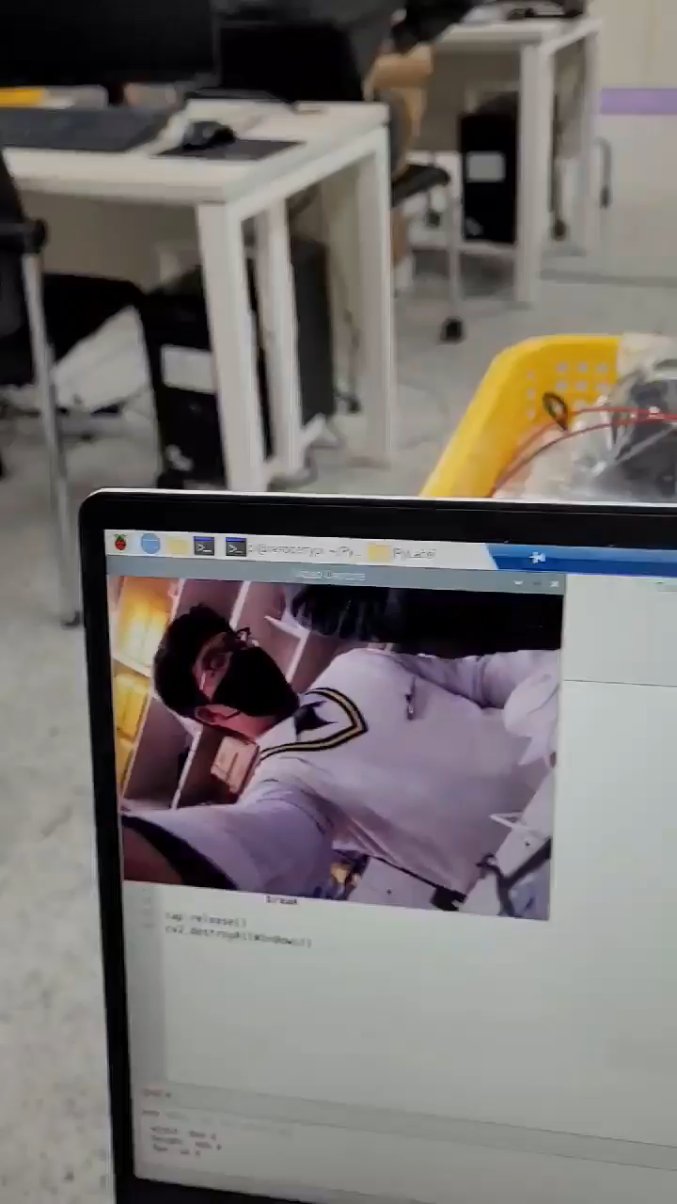
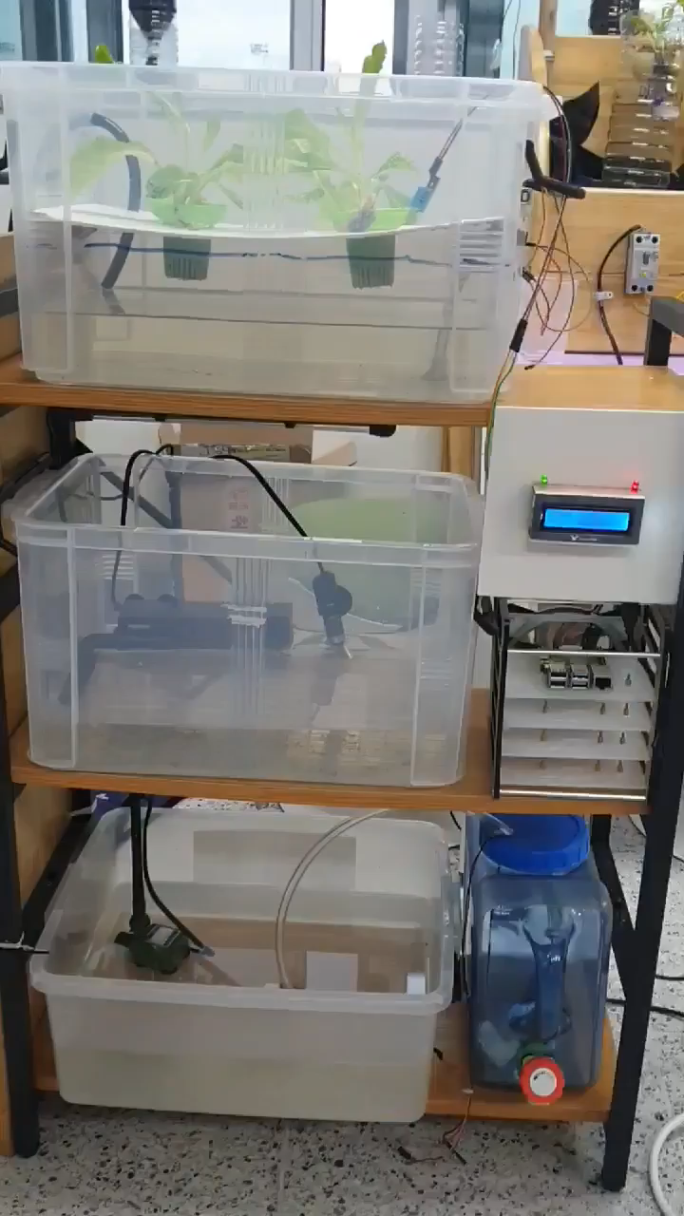
최종 시연 영상2

Slide 10
이상으로 발표를 마치겠습니다.

